Slide 1
Plan de Desarrollo Productivo Verde
Lic. Mariana C. Arrazubieta
marrazubieta@adimra.org.ar

Slide 2
Fuente: Ministerio de Desarrollo Productivo

Slide 3
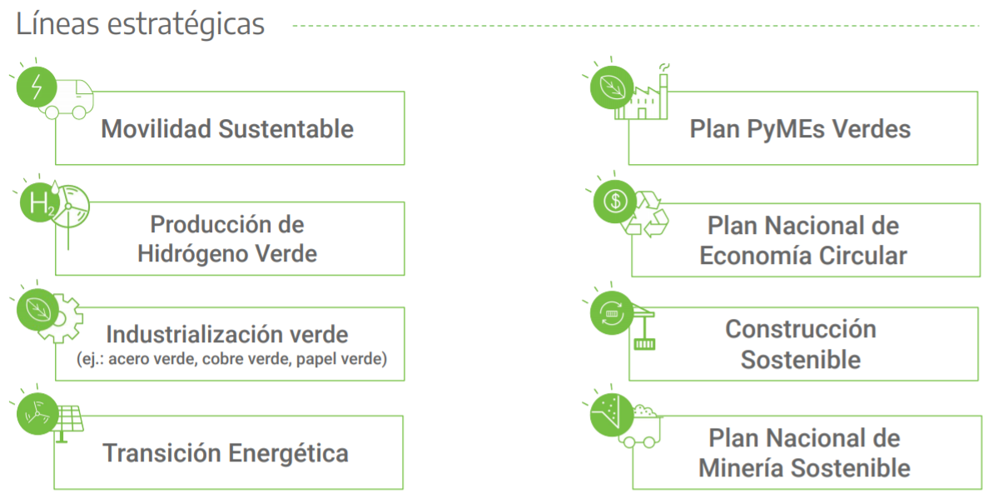
Fuente: Ministerio de Desarrollo Productivo

Slide 4
Plan de Desarrollo Productivo Verde
Medidas
1. Plan PyMEs Verdes ($3.600 M – 3.300 Empresas)
Línea de financiamiento "Adecuación ambiental".
Capacitación sobre distintas temáticas orientadas a la sostenibilidad de las PyMEs ciclo de webinars
Asistencia técnica como un eje dentro de la convocatoria PAC “Adecuación Ambiental y Ecoinnovación” para solicitar un ANR de hasta $1,5 millones, por el 80% de los proyectos presentados.
2. Programa de Desarrollo de la Industria Solar Térmica (calefones solares) ($115 M – 25 Empresas)
Fortalecimiento de la oferta local: asistencia técnica, financiamiento y certificación de productos (INTI).
Impulso de la demanda: inclusión en los pliegos de desarrollos urbanísticos y viviendas sociales.
3. Programa para el Desarrollo de la Economía Circular ($400 M – 40 Empresas)
Política integral centrada en aumentar la capacidad productiva de las cooperativas y pymes en la valorización de residuos.

Slide 5
Plan de Desarrollo Productivo Verde
Medidas
4. Programa de Desarrollo de Proveedores ($450 M – 20 Empresas)
Sectores estratégicos: fabricantes de equipamiento para la industria del reciclaje; equipamiento para el control de efluentes, emisiones y desechos; motores industriales de alta eficiencia energética. Ya se incluyen proveedores para energías renovables y movilidad. El PRODEPRO ofrece asistencia técnica, una línea de créditos por hasta $200 millones y ANR de hasta $40 millones.
5. Promoción del Consumo Sostenible
A través de la Escuela de Educación para el Consumo se ampliará la oferta de cursos en esta temática.
6. Programa Soluciona Verde ($500 M – 25 Empresas)
Componente específico del Programa “Soluciona Economía del Conocimiento” para el desarrollo, implementación o adopción de soluciones, productos o servicios innovadores que aporten en la transición hacia el desarrollo sostenible. Otorgará ANR por hasta $20 millones, por el 90% del monto de los proyectos.

Slide 6
Plan de Desarrollo Productivo Verde
Medidas
7. Convenio con la industria para la fabricación local de bicicletas eléctricas ($3.000 M – 15 Empresas)
Acuerdo alcanzado con ADIMRA, CADIEEL, CIMBRA y COMMBI para impulsar la integración local en la producción de bicicletas eléctricas. Implementación de herramientas de apoyo a la oferta, asistencia técnica y financiamiento a través del PRODEPRO, y financiamiento a la demanda mediante una línea de crédito del Banco Nación.
8. Movilidad Sustentable ($500 M – 12 Empresas)
Régimen especial de fomento tanto de la demanda como de la oferta de tecnologías de movilidad no convencionales (transporte público de pasajeros y los vehículos de la Administración Pública Nacional) y foco especial en los vehículos con baterías de litio.
9. Producción de Hidrógeno Verde
Estrategia de desarrollo de la cadena de valor del H2 mediante una nueva ley de fomento y la inclusión del sector en otras herramientas de incentivo y/o programas de fomento.

Slide 7
Plan de Desarrollo Productivo Verde
Medidas
10. Clúster Renovable Nacional ($1250 M – 100 Empresas)
Creación de un conglomerado productivo de equipamiento, servicios y tecnología en generación renovable. Se inicia junto a las provincias, con base en la generación eólica, solar y pequeña hidroeléctrica.
11. Pilotos de Reciclado y de Disminución de Residuos Plásticos ($250 M – 10 Empresas)
Creación de una plataforma modular escalable para que Argentina gane capacidades tecnológicas y productivas en aprovechamiento integral de residuos plásticos.
12. Creación del Gabinete de coordinación del Desarrollo Productivo Verde
Espacio interno de articulación de los programas del Ministerio, y su vinculación con ministerios, organismos internacionales y actores de la sociedad civil.

Slide 8
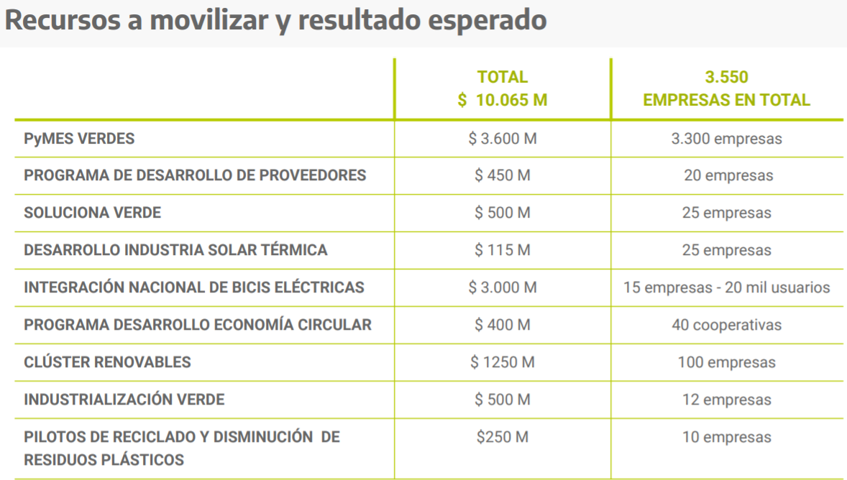
Fuente: Ministerio de Desarrollo Productivo

Slide 9
¡Gracias!
@RedADIMRA
ADIMRA
ADIMRA #oficial
@ADIMRA

